Slide 1
AI 모델 성능 개선 결과

Slide 2
전체 강우

Slide 3
smoothing : 궁내교 ( 1 ) 대곡교 ( 2 )
--------------------------------------------------------
learning_rate = 0.0001 / 0.0005
Loss_function = MSE / MAE
Seq_length = 36 ( 6시간 )
Num_of_layer = 18
학습데이터
홍수통제소 API 호출 → MIET 활용 강우 이벤트 추출
time | 서울시 (대곡교) | 성남시 (성남북초교) | 광주시 (남한산초교) | 성남시 (대장동) | 성남시 (구미초교) | 성남시 (한국학중앙연구원) | 성남시 (궁내교)_WL | 성남시 (궁내교)_Q | 서울시 (대곡교)_WL | 서울시 (대곡교)_Q | 대곡교_Ti | 궁내교_Ti
2014-07-24 15:30:00 | 0.0 | 0.0 | 0.0 | 0.0 | 0.0 | 0.0 | 1.12 | 5.11 | 2.17 | 40.56 | 0.0 | 0.0
학습 : 2014 ~ 2022 67번 ( 986개 )
검증 : ~ 2024 97번 ( 282개 )
테스트 : ~ 2025 109번 ( 140개 )
학습 , 검증 : 총 1420개 中 1408개 데이터 파일 사용 ( 결측 5개 )
테스트 : 학습 데이터에서 제외한 7개 데이터 파일 ( 4개이벤트 )
+ 학습에서 검증에 사용된 3개 데이터 파일 ( 2개이벤트 ) 사용

Slide 4

* model_(gn/dg)_all_mse
num_of_layer =18, loss_function = MSE, learning_rate = 0.0001
수위 과소 추정 경향
일부 이벤트에서 R² < 0
성능 개선 효과 X
이전 모델 대비 평균 R2 : 궁내교 ▼ 저하 ( -8.4% ) , 대곡교 ▼ 저하 ( -7.4% )
 | 궁내교 |  |  |  | 대곡교
Test data | r2 | mse | mae | rmse | r2 | mse | mae | rmse
20.08.02 | 0.8168 | 0.0387 | 0.1487 | 0.1967 | 0.8220 | 0.1085 | 0.2380 | 0.3294
22.07.12 | 0.6552 | 0.0136 | 0.0930 | 0.1169 | 0.1371 | 0.1208 | 0.3097 | 0.3476
23.07.11 | 0.6495 | 0.0980 | 0.2162 | 0.3131 | 0.6871 | 0.2847 | 0.4375 | 0.5335
24.07.23 | 0.5333 | 0.0377 | 0.1245 | 0.1943 | -0.2634 | 0.0600 | 0.2021 | 0.2450
25.07.16 | 0.6917 | 0.0309 | 0.1317 | 0.1758 | 0.8524 | 0.0681 | 0.2043 | 0.2610
25.08.14 | 0.8467 | 0.0108 | 0.0800 | 0.1039 | 0.7143 | 0.0991 | 0.2523 | 0.3148

Slide 5
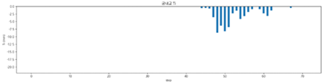
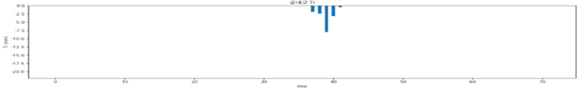
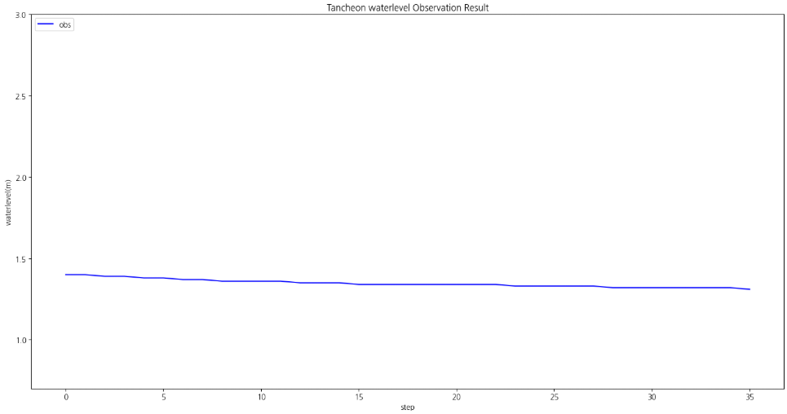
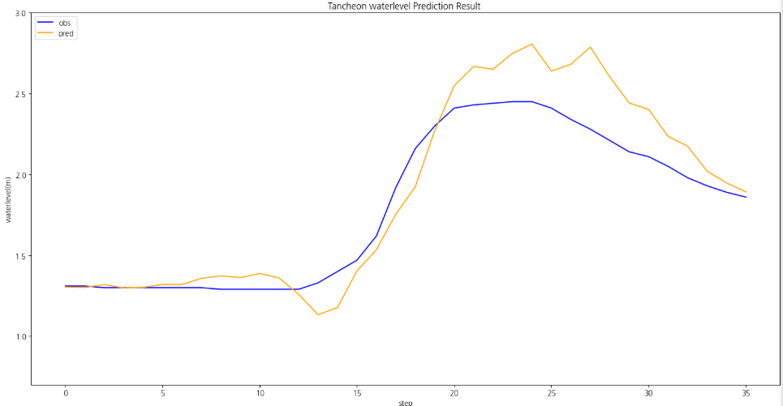
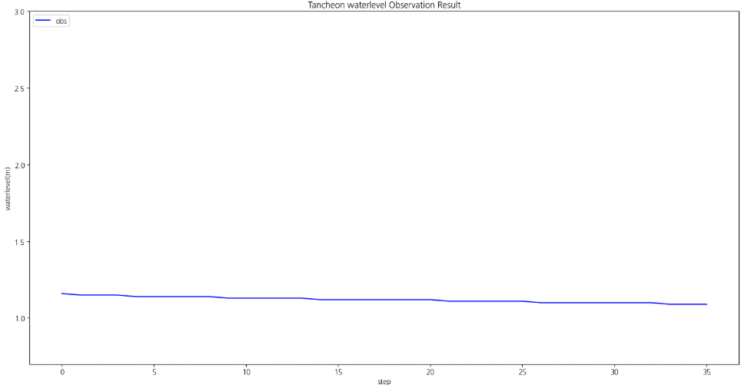
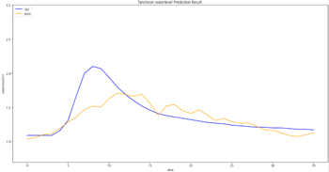
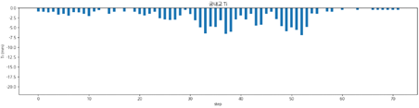
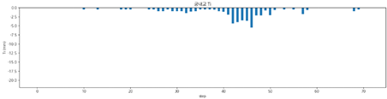
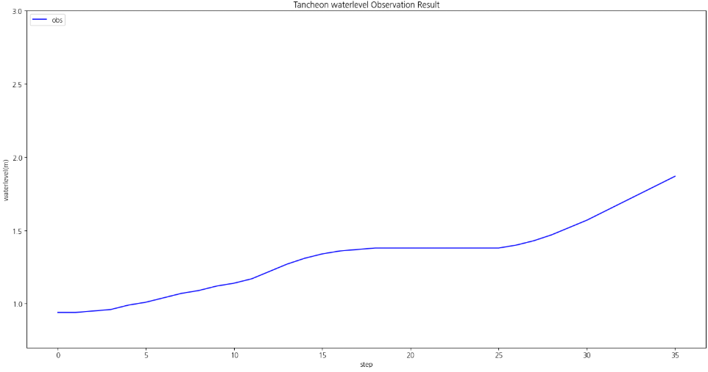
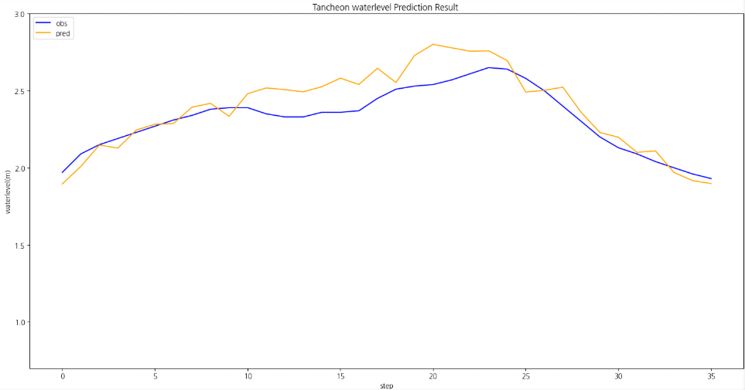
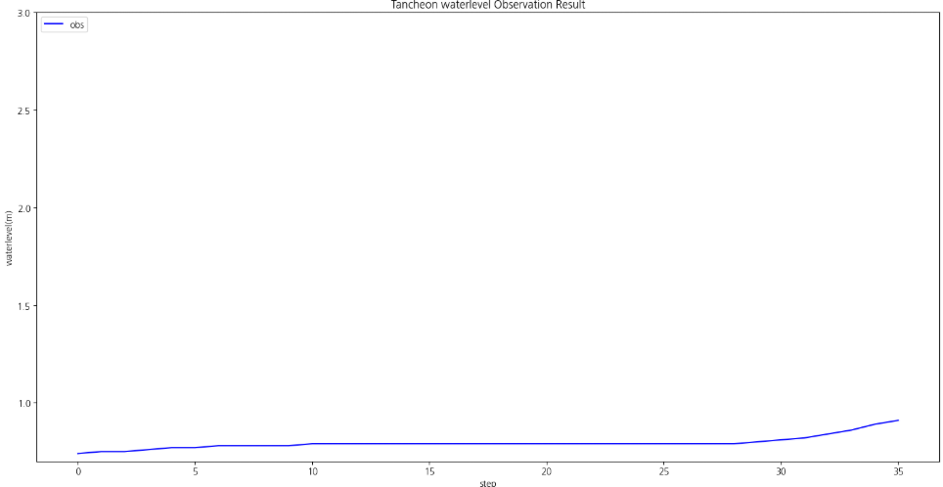
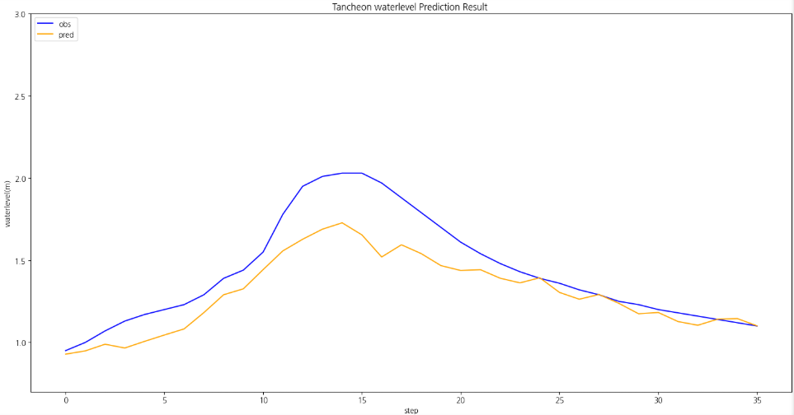
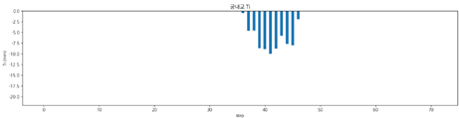
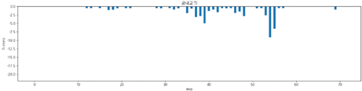
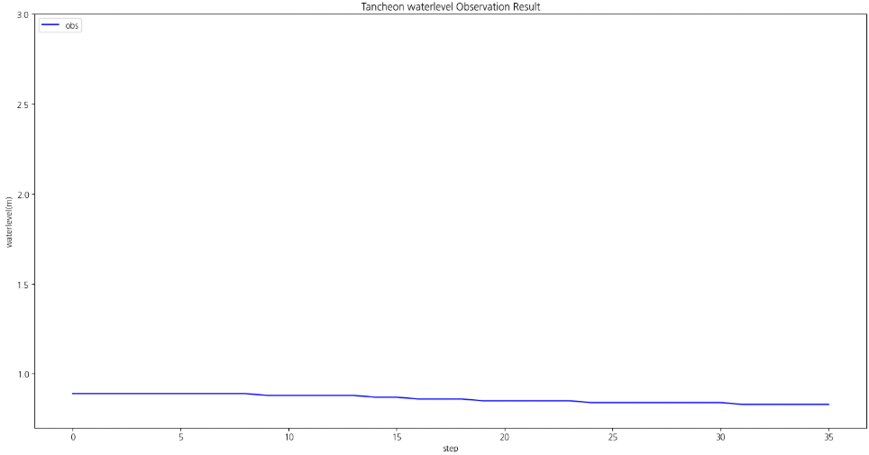
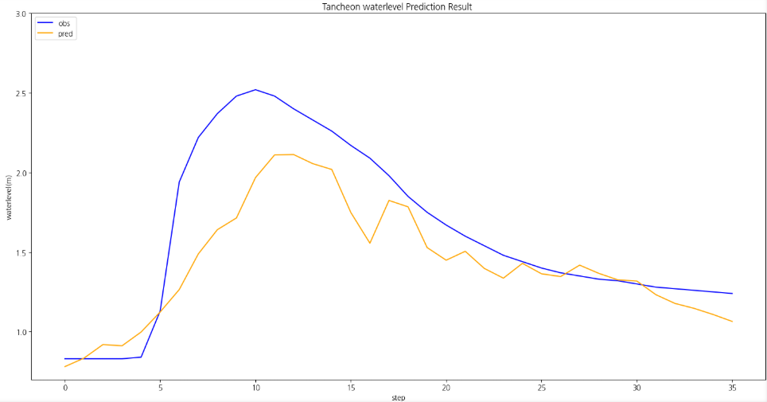
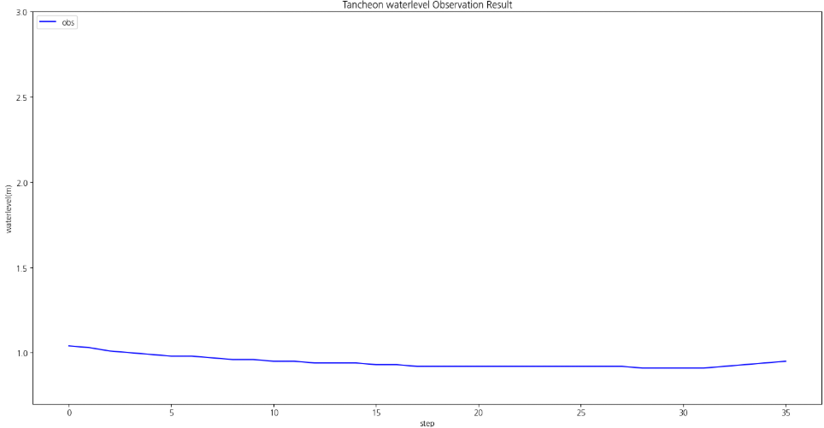
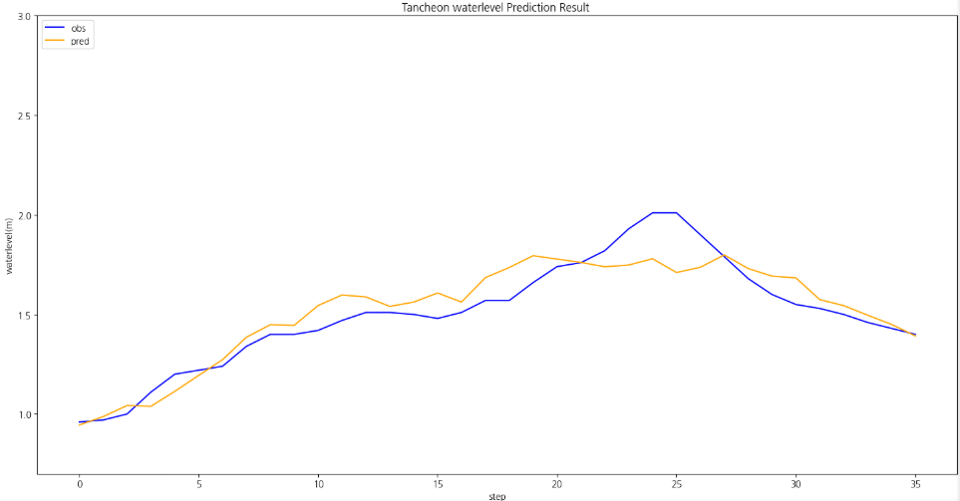
궁내교
* model_(gn/dg)_all_mse
testdata_ 200802
testdata_ 240723
R2 : 0.8168
R2 : 0.5333
testdata_ 220712
testdata_ 250716
R2 : 0.6552
R2 : 0.6917
testdata_230711
testdata_250814
R2 : 0.6495
R2 : 0.8467

Slide 6
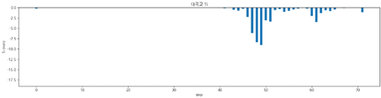
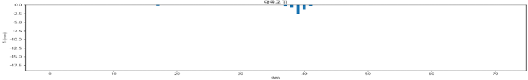
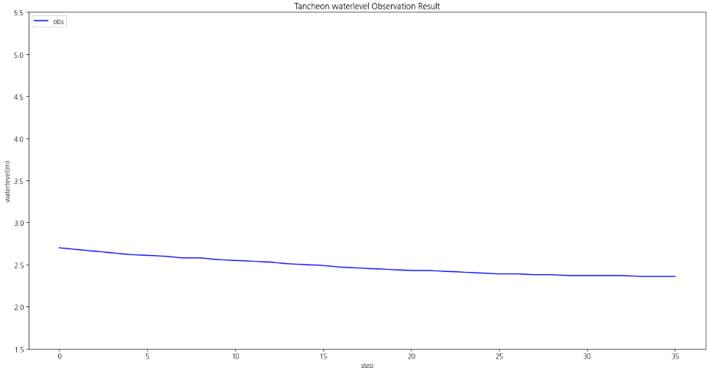
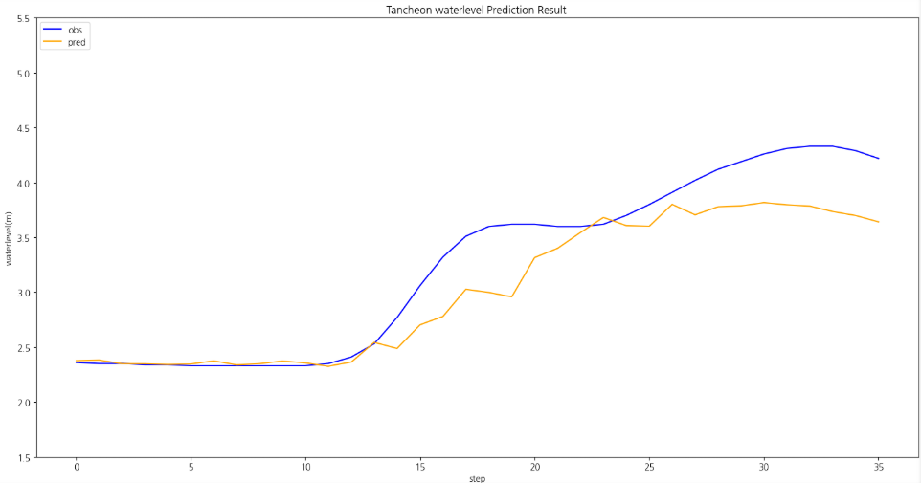
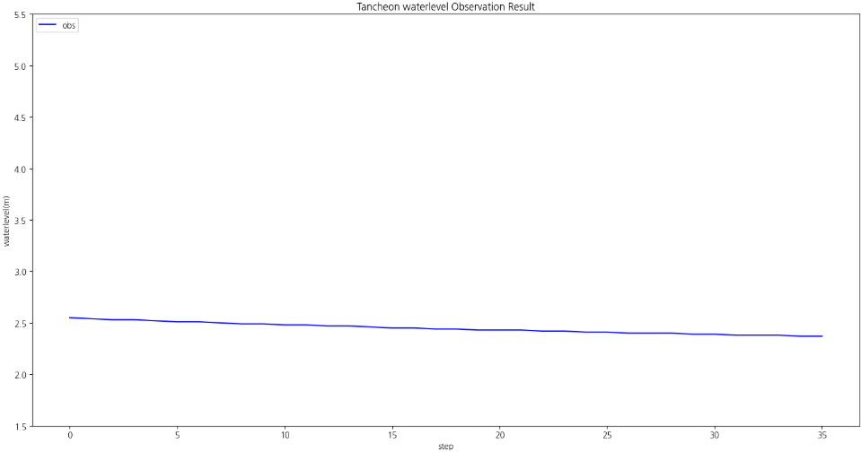
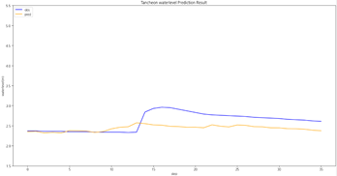
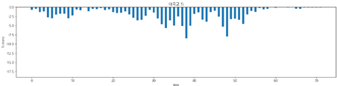
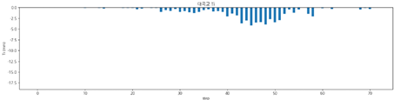
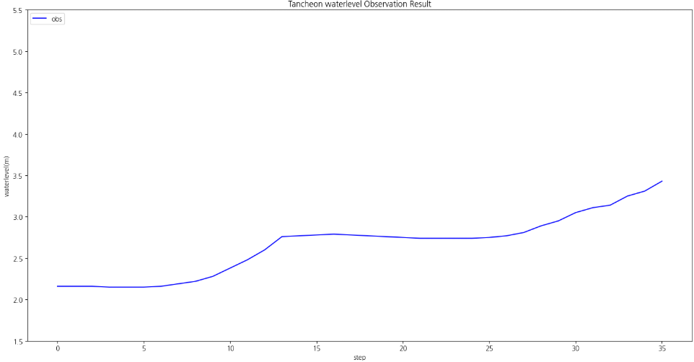
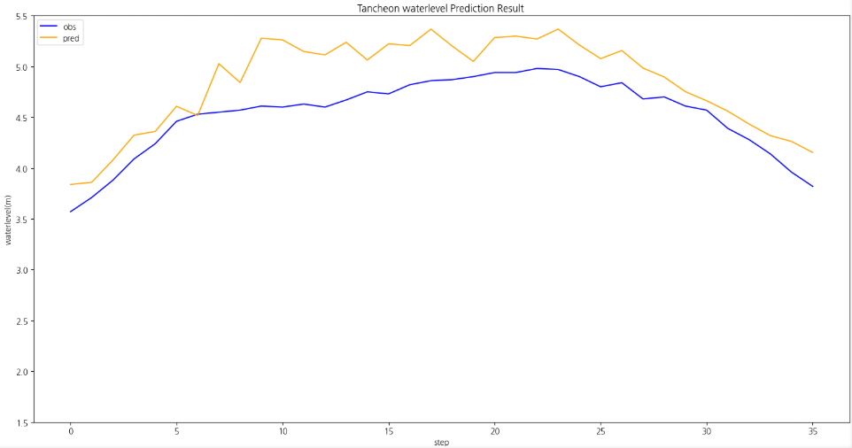
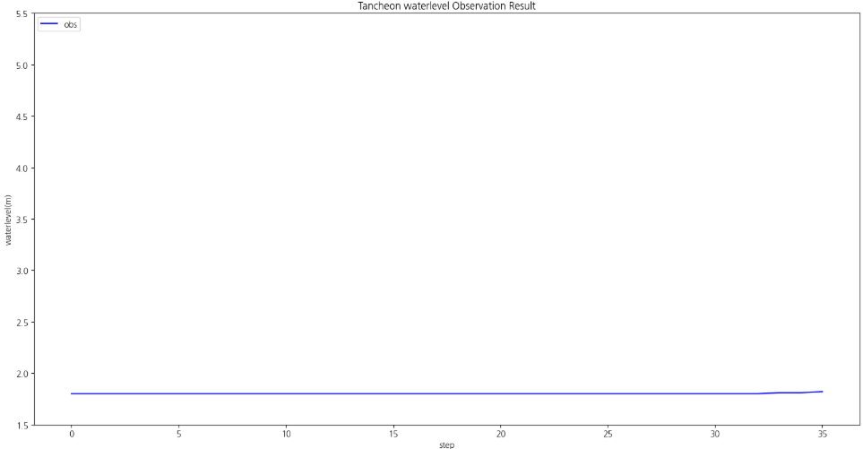
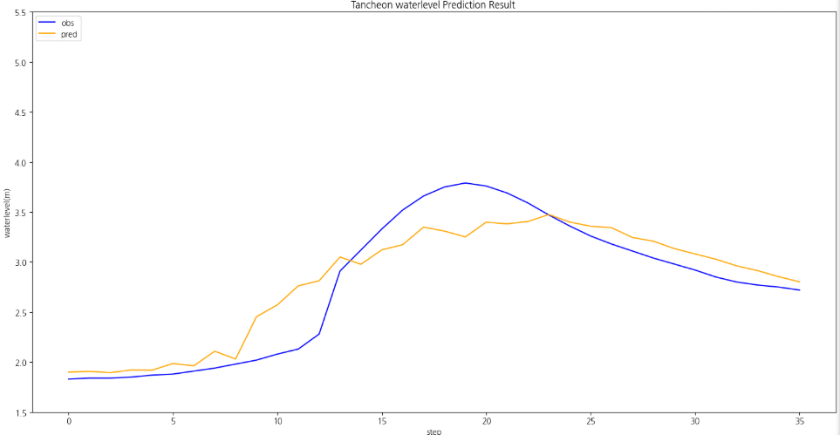
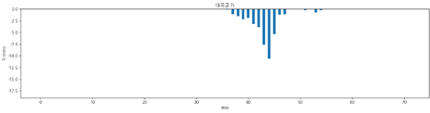
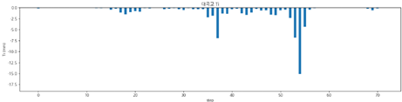
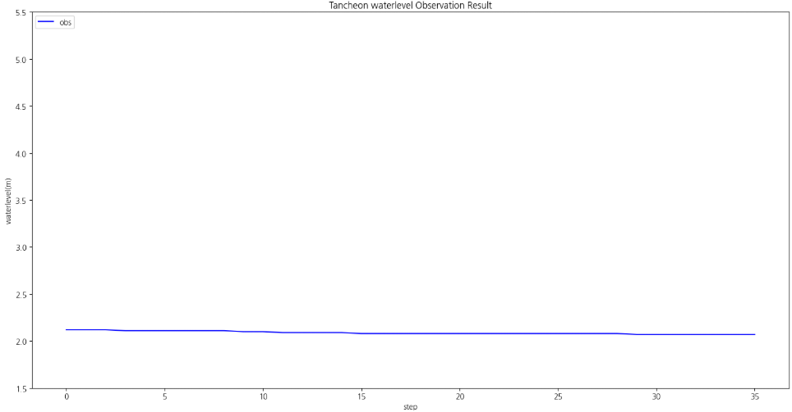
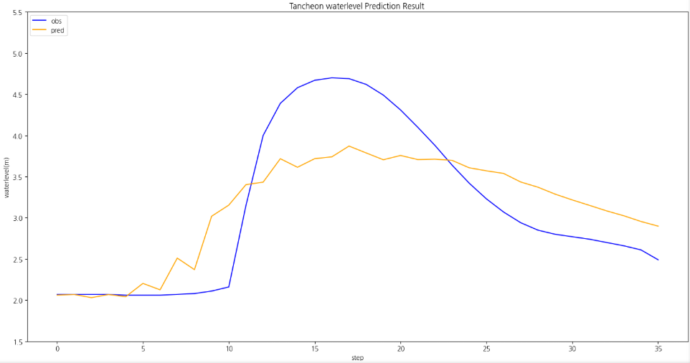
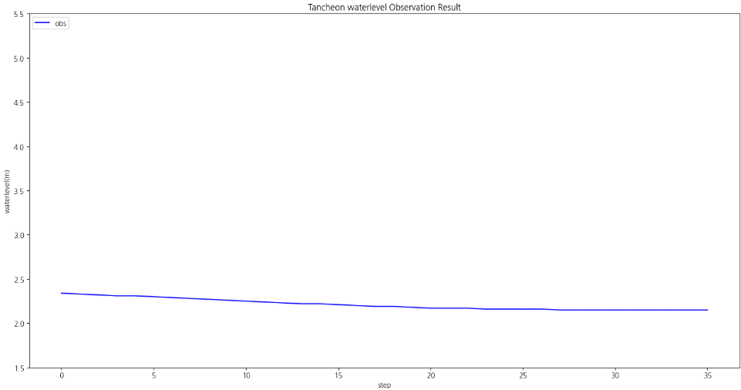
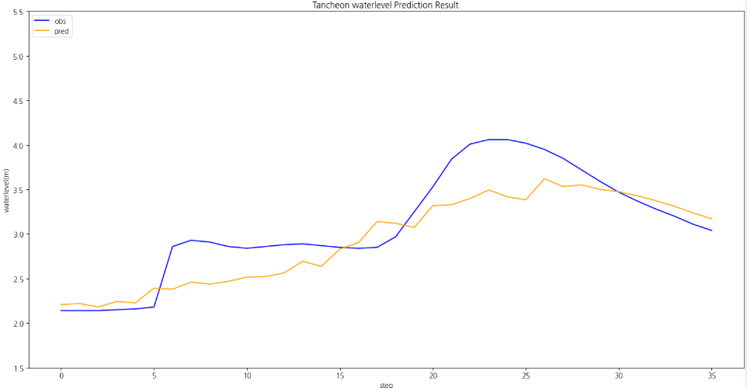
대곡교
* model_(gn/dg)_all_mse
testdata_ 200802
testdata_ 240723
R2 : 0.8220
R2 : -0.2634
testdata_ 220712
testdata_ 250716
R2 : 0.1371
R2 : 0.8524
testdata_230711
testdata_250814
R2 : 0.6871
R2 : 0.7143

Slide 7
* model_(gn/dg)_all_mae
num_of_layer =18 , loss_function = MAE, learning_rate = 0.0005
피크 값 불안정
대곡교 일부 케이스에서 R² 급락
이전 모델 대비 피크값 추적력 , 편차가 소폭 개선
이전 모델 대비 평균 R2 : 궁내교 ▼ 저하 ( -10.6% ) , 대곡교 ▼ 저하 ( -1.1% )
 | 궁내교 |  |  |  | 대곡교
Test data | r2 | mse | mae | rmse | r2 | mse | mae | rmse
20.08.02 | 0.9110 | 0.0188 | 0.1008 | 0.1372 | 0.9067 | 0.0569 | 0.1824 | 0.2385
22.07.12 | 0.5566 | 0.0175 | 0.1040 | 0.1040 | 0.2335 | 0.1073 | 0.2582 | 0.3276
23.07.11 | 0.7232 | 0.0774 | 0.2122 | 0.2782 | 0.6120 | 0.3530 | 0.4811 | 0.5942
24.07.23 | 0.5535 | 0.0361 | 0.1023 | 0.1900 | 0.0143 | 0.0468 | 0.1858 | 0.2164
25.07.16 | 0.6694 | 0.0331 | 0.1517 | 0.1821 | 0.8707 | 0.0596 | 0.1949 | 0.2443
25.08.14 | 0.6832 | 0.0223 | 0.1198 | 0.1494 | 0.5747 | 0.1475 | 0.2976 | 0.3841

Slide 8

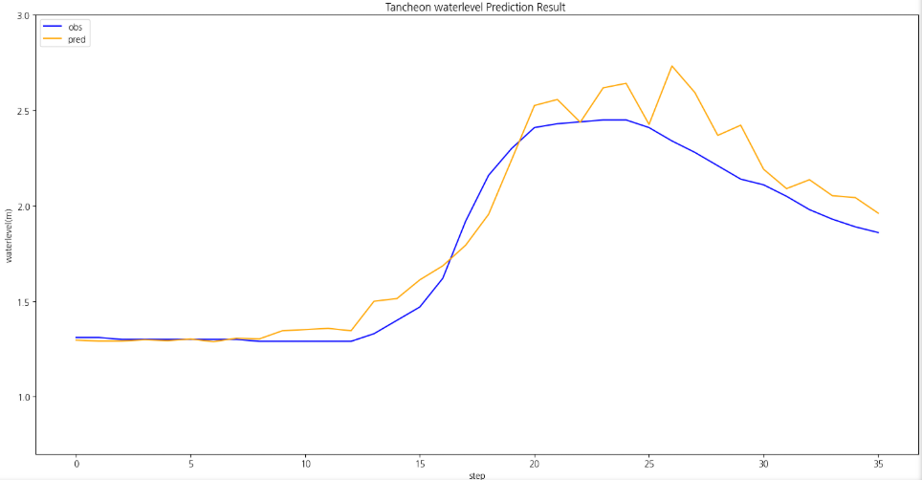
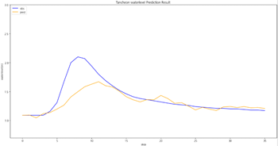
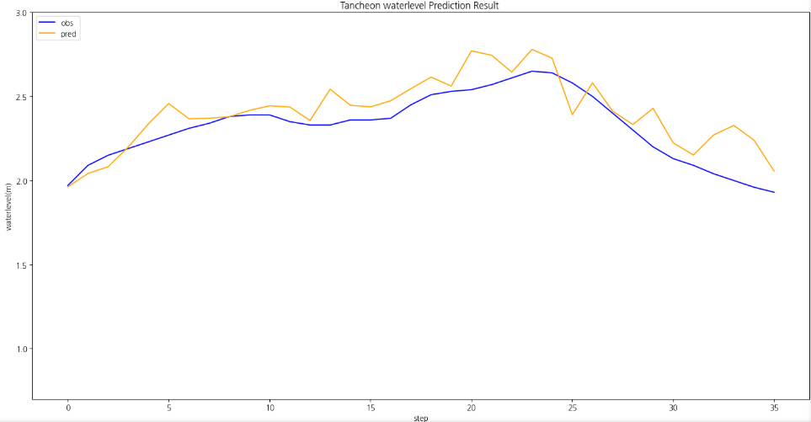
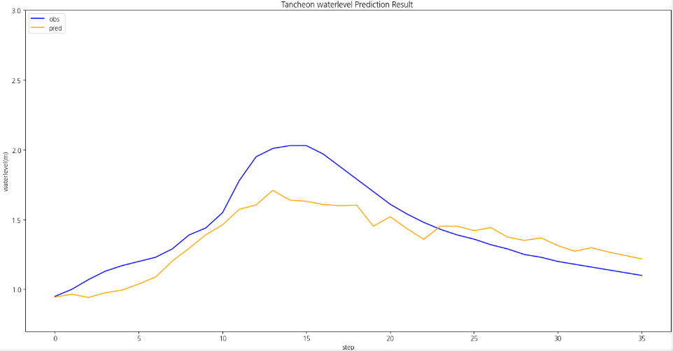
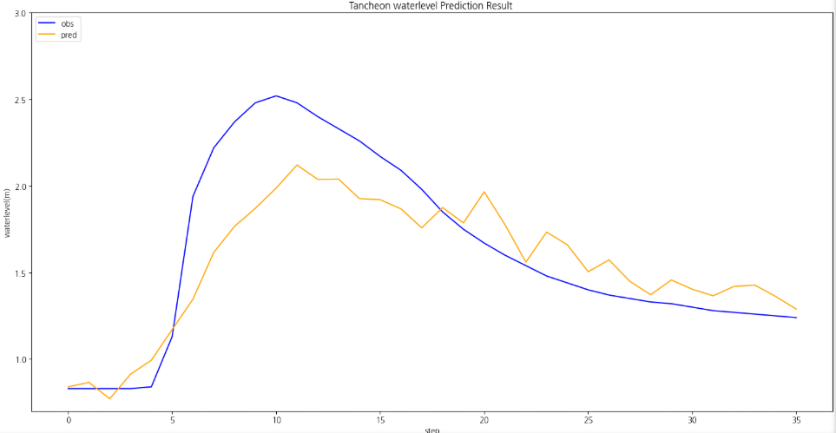
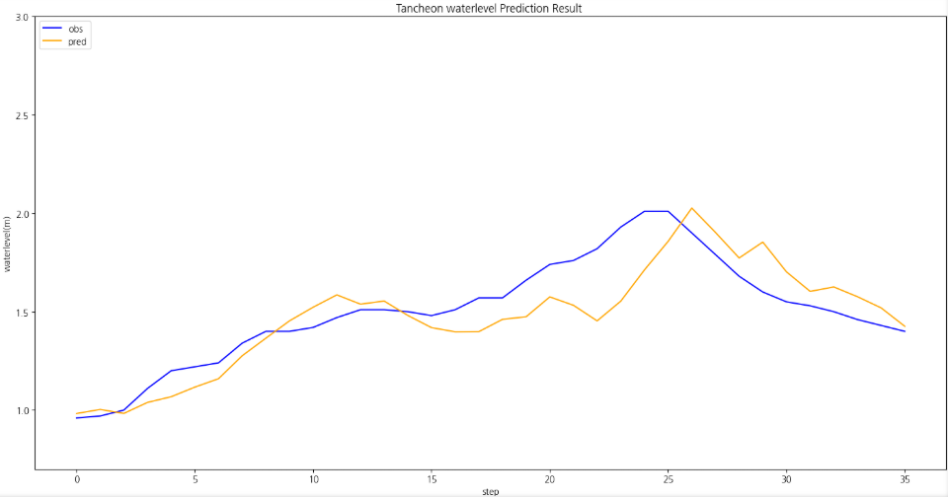
궁내교
* model_(gn/dg)_all_mae
testdata_ 200802
testdata_ 240723
R2 : 0.9110
R2 : 0.5535
testdata_ 220712
testdata_ 250716
R2 : 0.5566
R2 : 0.6694
testdata_230711
testdata_250814
R2 : 0.7232
R2 : 0.6832

Slide 9
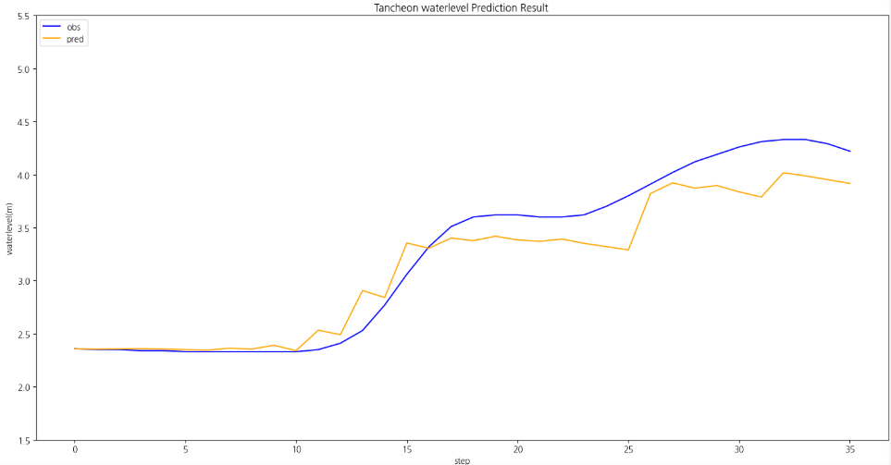
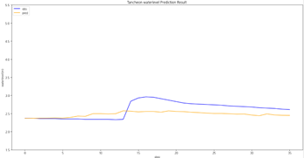
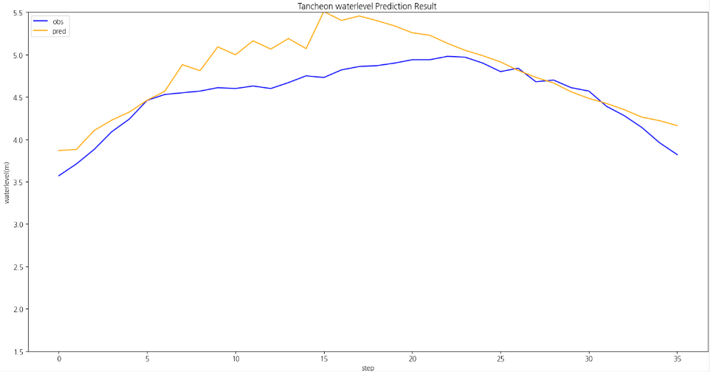
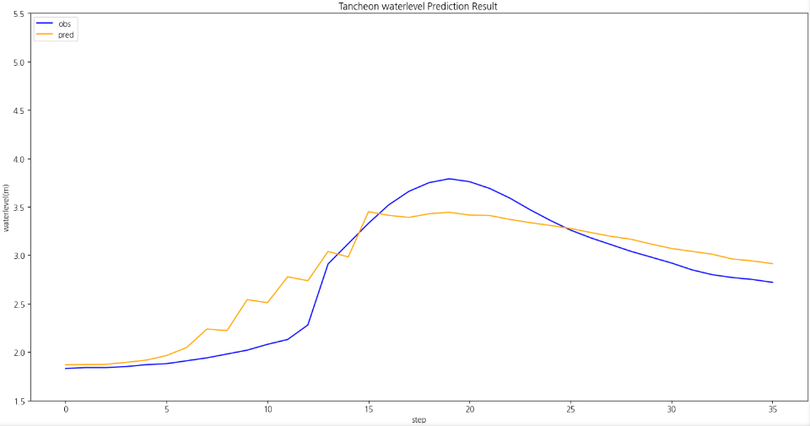
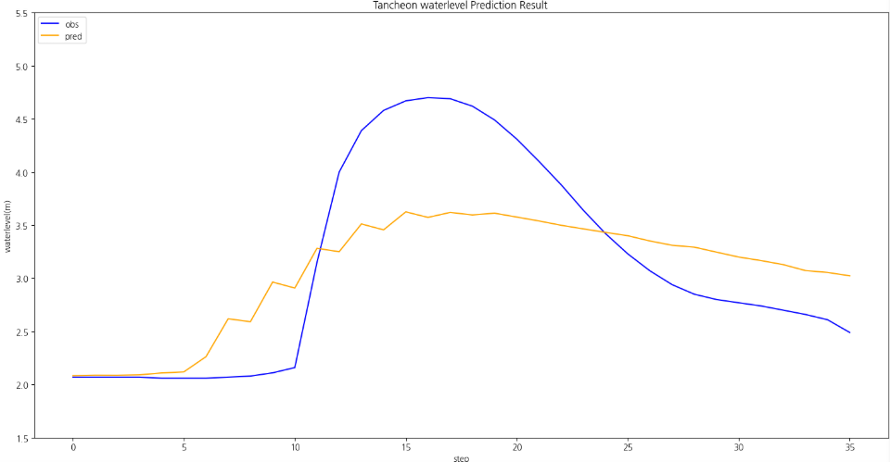
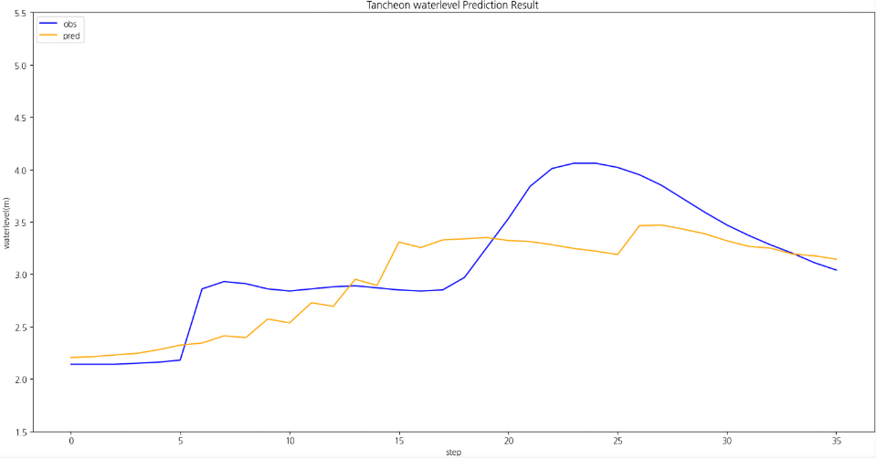
대곡교
* model_(gn/dg)_all_mae
testdata_ 200802
testdata_ 240723
R2 : 0.9067
R2 : 0.0143
testdata_ 220712
testdata_ 250716
R2 : 0.2335
R2 : 0.8707
testdata_230711
testdata_250814
R2 : 0.6120
R2 : 0.5747

Slide 10
누적 강우 110mm 이상 4 , 5
누적 강우 110mm 이상 1 ~ 6은, 동일한 ‘ 집중호우 (12시간 110mm 이상) ’ 조건에서 학습 · 검증 · 테스트 데이터 구성 방식을 달리한 6가지 실험 시나리오 中 4 , 5 번째 시나리오

Slide 11
관심 수위 : 궁내교 ( 2 ) 대곡교 ( 3.8 )
smoothing : 궁내교 ( 1 ) 대곡교 ( 2 )
그래프 스케일 고정 : 궁내교 ( 0.7 - 3 ) 대곡교 ( 1.5 – 5.5 )
--------------------------------------------------------
learning_rate = 0.0001
Loss_function = MSE
Seq_length = 36 ( 6시간 )
Num_of_layer = 18
학습데이터
홍수통제소 API 호출 → MIET 활용 강우 이벤트 추출 → 파일 단위 누적 강우 110mm 이상 추출
time | 서울시 (대곡교) | 성남시 (성남북초교) | 광주시 (남한산초교) | 성남시 (대장동) | 성남시 (구미초교) | 성남시 (한국학중앙연구원) | 성남시 (궁내교)_WL | 성남시 (궁내교)_Q | 서울시 (대곡교)_WL | 서울시 (대곡교)_Q | 대곡교_Ti | 궁내교_Ti
2014-07-24 15:30:00 | 0.0 | 0.0 | 0.0 | 0.0 | 0.0 | 0.0 | 1.12 | 5.11 | 2.17 | 40.56 | 0.0 | 0.0
학습 : 2014 ~ 2024 ( 8개 )
검증 : 2022(39번이벤트) ( 1개 )
테스트 : 2022(66.67번이벤트) ( 1개 )
4
학습 , 검증 : 총 11개 中 9개 데이터 파일 사용
테스트 : 학습 데이터에서 제외한 2개 데이터 파일 + 4개 이벤트 사용
--------------------------------------------------------------------
학습 : 2014 ~ 2024 ( 8개 )
검증 : 2022(35번이벤트) ( 1개 )
테스트 : 2022(66.67번이벤트) ( 1개 )
5

Slide 12
* model_(gn/dg)_110_4_2
누적 강우 110mm 이상 4
22 , 24 년 이벤트 유독 낮은 성능
피크 이벤트 성능은 향상
데이터 수 부족으로 일반화 한계 명확
이전 모델 대비 평균 R2 : 궁내교 ▼ 저하 ( - 5.9% ) , 대곡교 ▼ 저하 ( -7.1% )
 | 궁내교 |  |  |  | 대곡교
Test data | r2 | mse | mae | rmse | r2 | mse | mae | rmse
20.08.02 | 0.7237 | 0.0584 | 0.1572 | 0.2417 | 0.8350 | 0.1006 | 0.2683 | 0.3172
22.07.12 | 0.3192 | 0.0270 | 0.1369 | 0.1643 | -0.0424 | 0.1459 | 0.3414 | 0.3820
23.07.11 | 0.8533 | 0.0410 | 0.1509 | 0.2025 | 0.7456 | 0.2314 | 0.3847 | 0.4811
24.07.23 | 0.7623 | 0.0192 | 0.0851 | 0.1386 | 0.0871 | 0.0434 | 0.1510 | 0.2083
25.07.16 | 0.8108 | 0.0189 | 0.1236 | 0.1377 | 0.8305 | 0.0782 | 0.1994 | 0.2797
25.08.14 | 0.8475 | 0.0107 | 0.0815 | 0.1036 | 0.5011 | 0.1731 | 0.3295 | 0.4160
누적강우 110mm 이상 1 ~ 6은, 동일한 ‘ 집중호우 (12시간 110mm 이상) ’ 조건에서 학습 · 검증 · 테스트 데이터 구성 방식을 달리한 6가지 실험 시나리오 中 시나리오 4

Slide 13
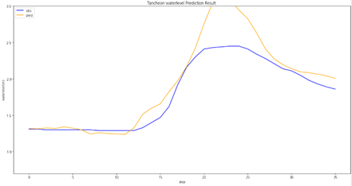
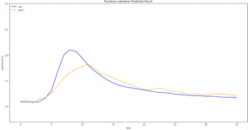




궁내교
* model_(gn/dg)_110_4_2
testdata_ 200802
testdata_ 240723
R2 : 0.7237
R2 : 0.7623
testdata_ 220712
testdata_ 250716
R2 : 0.3192
R2 : 0.8108
testdata_230711
testdata_250814
R2 : 0.8533
R2 : 0.8475

Slide 14






대곡교
* model_(gn/dg)_110_4_2
testdata_ 200802
testdata_ 240723
R2 : 0.8350
R2 : 0.0871
testdata_ 220712
testdata_ 250716
R2 : -0.0424
R2 : 0.8305
testdata_230711
testdata_250814
R2 : 0.7456
R2 : 0.5011

Slide 15
* model_(gn/dg)_110_5_2
누적 강우 110mm 이상 5
누적 강우 110mm 이상 4 대비 일부 개선된 성능
22 , 24 년 이벤트 유독 낮은 성능
데이터 수 부족으로 일반화 한계 명확
피크값 추적력은 개선되었으나 안정성이 향상되지 않음
이전 모델 대비 평균 R2 : 궁내교 ▼ 저하 ( - 4.3% ) , 대곡교 ▲ 개선 ( +11.1% )
 | 궁내교 |  |  |  | 대곡교
Test data | r2 | mse | mae | rmse | r2 | mse | mae | rmse
20.08.02 | 0.8774 | 0.0259 | 0.1047 | 0.1609 | 0.9246 | 0.0460 | 0.1541 | 0.2144
22.07.12 | 0.0586 | 0.0373 | 0.1603 | 0.1932 | -0.1000 | 0.1540 | 0.3041 | 0.3924
23.07.11 | 0.8028 | 0.0851 | 0.1455 | 0.2349 | 0.8276 | 0.1568 | 0.3195 | 0.3961
24.07.23 | 0.7051 | 0.0238 | 0.0874 | 0.1544 | 0.5130 | 0.0231 | 0.1419 | 0.1521
25.07.16 | 0.7764 | 0.0224 | 0.1110 | 0.1497 | 0.9577 | 0.0195 | 0.1145 | 0.1397
25.08.14 | 0.8673 | 0.0093 | 0.0756 | 0.0967 | 0.6115 | 0.1348 | 0.3007 | 0.3671
누적강우 110mm 이상 1 ~ 6은, 동일한 ‘ 집중호우 (12시간 110mm 이상) ’ 조건에서 학습 · 검증 · 테스트 데이터 구성 방식을 달리한 6가지 실험 시나리오 中 시나리오 5

Slide 16






궁내교
* model_(gn/dg)_110_5_2
testdata_ 200802
testdata_ 240723
R2 : 0.8774
R2 : 0.7051
testdata_ 220712
testdata_ 250716
R2 : 0.0586
R2 : 0.7764
testdata_230711
testdata_250814
R2 : 0.8028
R2 : 0.8673

Slide 17






대곡교
* model_(gn/dg)_110_5_2
testdata_ 200802
testdata_ 240723
R2 : 0.9246
R2 : 0.5130
testdata_ 220712
testdata_ 250716
R2 : -0.1000
R2 : 0.9577
testdata_230711
testdata_250814
R2 : 0.8276
R2 : 0.6115

Slide 18
관심 수위 이상

Slide 19
관심 수위 : 궁내교 ( 2 ) 대곡교 ( 3.8 )
smoothing : 궁내교 ( 1 ) 대곡교 ( 2 )
그래프 스케일 고정 : 궁내교 ( 0.7 - 3 ) 대곡교 ( 1.5 – 5.5 )
--------------------------------------------------------
learning_rate = 0.0005
Loss_function = MAE
Seq_length = 36 ( 6시간 )
Num_of_layer = 18
학습데이터
홍수통제소 API 호출 → MIET 활용 강우 이벤트 추출 → 관심 수위 이상 추출
time | 서울시 (대곡교) | 성남시 (성남북초교) | 광주시 (남한산초교) | 성남시 (대장동) | 성남시 (구미초교) | 성남시 (한국학중앙연구원) | 성남시 (궁내교)_WL | 성남시 (궁내교)_Q | 서울시 (대곡교)_WL | 서울시 (대곡교)_Q | 대곡교_Ti | 궁내교_Ti
2014-07-24 15:30:00 | 0.0 | 0.0 | 0.0 | 0.0 | 0.0 | 0.0 | 1.12 | 5.11 | 2.17 | 40.56 | 0.0 | 0.0
학습 : 2014 ~ 20230629 ( 43개 )
검증 : 20230713 ~ 250813 ( 12개 )
테스트 : 2550916 ~ 251006 ( 6개 )
학습 , 검증 : 총 67개 中 61개 데이터 파일 사용
테스트 : 학습 데이터에서 제외한 6개 데이터 파일 ( 4개 이벤트 )
+ 학습에서 검증에 사용된 2개 이벤트 사용

Slide 20
* model_(gn/dg)_wl18_3_2
관심 수위 이상 + testdata 증강 + MAE + 0.0005
피크 타이밍 & 크기 가장 정확
기존 모든 실험 대비 가장 안정적
이전 모델 대비 피크값 추적력 , 고수위 예측 정확도 향상
이전 모델 대비 평균 R2 : 궁내교 ▼ 저하 ( - 6.6% ) , 대곡교 ▲ 개선 ( + 15.7% )
 | 궁내교 |  |  |  | 대곡교
Test data | r2 | mse | mae | rmse | r2 | mse | mae | rmse
20.08.02 | 0.9656 | 0.0072 | 0.0558 | 0.0852 | 0.8748 | 0.0763 | 0.1754 | 0.2763
22.07.12 | 0.4201 | 0.0230 | 0.1139 | 0.1516 | 0.5503 | 0.0629 | 0.2047 | 0.2509
23.07.11 | 0.8622 | 0.0385 | 0.1486 | 0.1963 | 0.8659 | 0.1219 | 0.2258 | 0.3492
24.07.23 | 0.7308 | 0.0217 | 0.0962 | 0.1475 | 0.6749 | 0.0154 | 0.0860 | 0.1244
25.07.16 | 0.7947 | 0.0205 | 0.1047 | 0.1435 | 0.9470 | 0.0244 | 0.1098 | 0.1563
25.08.14 | 0.5087 | 0.0346 | 0.1446 | 0.1861 | 0.8781 | 0.0423 | 0.1589 | 0.2056

Slide 21






궁내교
* model_(gn/dg)_wl18_3_2
testdata_ 200802
testdata_ 240723
R2 : 0.9656
R2 : 0.7308
testdata_ 220712
testdata_ 250716
R2 : 0.4201
R2 : 0.7947
testdata_230711
testdata_250814
R2 : 0.8622
R2 : 0.5087

Slide 22






대곡교
* model_(gn/dg)_wl18_3_2
testdata_ 200802
testdata_ 240723
R2 : 0.8748
R2 : 0.6749
testdata_ 220712
testdata_ 250716
R2 : 0.5503
R2 : 0.9470
testdata_230711
testdata_250814
R2 : 0.8659
R2 : 0.8781

Slide 23
관심 수위 : 궁내교 ( 2 ) 대곡교 ( 3.8 )
smoothing : 궁내교 ( 1 ) 대곡교 ( 2 )
그래프 스케일 고정 : 궁내교 ( 0.7 - 3 ) 대곡교 ( 1.5 – 5.5 )
--------------------------------------------------------
learning_rate = 0.0001
Loss_function = Huber
Seq_length = 36 ( 6시간 )
Num_of_layer = 18
학습데이터
홍수통제소 API 호출 → MIET 활용 강우 이벤트 추출 → 관심 수위 이상 추출
time | 서울시 (대곡교) | 성남시 (성남북초교) | 광주시 (남한산초교) | 성남시 (대장동) | 성남시 (구미초교) | 성남시 (한국학중앙연구원) | 성남시 (궁내교)_WL | 성남시 (궁내교)_Q | 서울시 (대곡교)_WL | 서울시 (대곡교)_Q | 대곡교_Ti | 궁내교_Ti
2014-07-24 15:30:00 | 0.0 | 0.0 | 0.0 | 0.0 | 0.0 | 0.0 | 1.12 | 5.11 | 2.17 | 40.56 | 0.0 | 0.0
학습 : 2014 ~ 20230629 ( 43개 )
검증 : 20230713 ~ 250813 ( 12개 )
테스트 : 2550916 ~ 251006 ( 6개 )
학습 , 검증 : 총 67개 中 61개 데이터 파일 사용
테스트 : 학습 데이터에서 제외한 6개 데이터 파일 ( 4개 이벤트 )
+ 학습에서 검증에 사용된 2개 이벤트 사용

Slide 24
* model_(gn/dg)_huber2
관심 수위 이상 + Huber + 0.0001
MSE 대비 안정적이지만 , MAE 보다 피크값 추적력은 약간 낮음
예측 안정성 우수
이전 모델에 비해 안정성은 개선
이전 모델 대비 평균 R2 : 궁내교 ▲ 개선 ( +0.8% ) , 대곡교 ▲ 개선 ( +12.6% )
 | 궁내교 |  |  |  | 대곡교
Test data | r2 | mse | mae | rmse | r2 | mse | mae | rmse
20.08.02 | 0.9436 | 0.0119 | 0.0800 | 0.1091 | 0.8583 | 0.0864 | 0.1800 | 0.2939
22.07.12 | 0.5280 | 0.0187 | 0.1057 | 0.1368 | 0.9114 | 0.0123 | 0.0931 | 0.1113
23.07.11 | 0.8739 | 0352 | 0.1445 | 0.1878 | 0.8354 | 0.1497 | 0.2952 | 0.3870
24.07.23 | 0.7258 | 0.0221 | 0.0855 | 0.1489 | 0.5169 | 0.0229 | 0.1216 | 0.1515
25.07.16 | 0.8570 | 0.0143 | 0.0951 | 0.1197 | 0.9566 | 0.0200 | 0.1153 | 0.1414
25.08.14 | 0.6947 | 0.0215 | 0.1217 | 0.1467 | 0.7191 | 0.0974 | 0.2343 | 0.3122

Slide 25








궁내교
* model_(gn/dg)_huber2
testdata_ 200802
testdata_ 240723
R2 : 0.9436
R2 : 0.7258
testdata_ 220712
testdata_ 250716
R2 : 0.5280
R2 : 0.8570
testdata_230711
testdata_250814
R2 : 0.8739
R2 : 0.6947

Slide 26








대곡교
* model_(gn/dg)_huber2
testdata_ 200802
testdata_ 240723
R2 : 0.8583
R2 : 0.5169
testdata_ 220712
testdata_ 250716
R2 : 0.9114
R2 : 0.9566
testdata_230711
testdata_250814
R2 : 0.8354
R2 : 0.7191

Slide 27
전체 결론
전체 강우 기반에서는 MAE 모델이 가장 안정적인 일반화 성능을 보임
누적 강우 110mm 이상 모델은 소수 샘플 한계로 실운영 적용이 어려움
관심 수위 이상 + MAE + 학습률 0.0005 모델이 피크 예측 성능에서 우수

